Slide 1
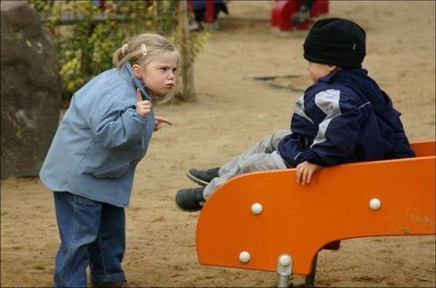
Эффективное поведение в конфликте Занятие 8. Способы выражения чувств
Центр педагогической диагностики и консультирования детей и подростков г. Сочи
Автор: Попандопуло Ольга Петровна

Slide 2
Игра «Встреча»

Slide 3
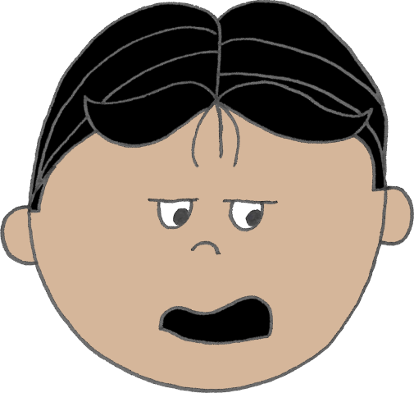
Эмоции

Slide 4
Список чувств
Радость
Печаль
Гнев
Страх
Покой
Скука
Раздражение

Slide 5
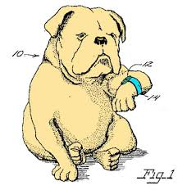
Задание
Продолжить список чувств за 2 минуты

Slide 6
Задание
Подчеркнуть 1 чертой эмоции, которые вы ИСПЫТЫВАЛИ.
Подчеркните 2 чертами эмоции, которые испытывали ЧАСТО.
Вычеркнуть чувства, которые вы НЕ ХОТЕЛИ бы испытывать вообще.

Slide 7
Как вы думаете…
Бывают ли абсолютно бесполезные или стопроцентно вредные чувства?
Бывают ли чувства, не приносящие никакого вреда?
Могут ли чувства быть конфликтогенами?

Slide 8
Как вы думаете…
Нужно ли владеть своими чувствами?

Slide 9
Способы
выражения
чувств

Slide 10
Анализ ситуации
Факт
Мои чувства
?
Невыполненное задание

Slide 11
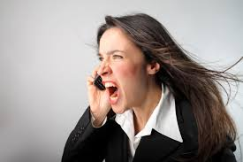
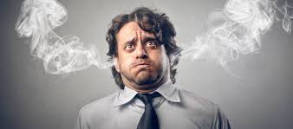
Анализ ситуации
Мои чувства
Что делать с чувствами?
Последствия
Факт
Обида
Досада
Огорчение
Гнев
Замешательство
Раздражение
Можно лопнуть
Невыполненное задание
Подавить
Чтоб всем стало обидно
Выразить

Slide 12
Задание
Изобразить учителя, который пытается сдержать раздражение, но наконец взрывается.
Изобразить учителя, выражающего агрессивно свою обиду за невыполненные обещания.

Slide 13
Вывод
В первом случае мы рискуем испортить собственное здоровье.
Во втором – испортить отношения с людьми, создать конфликт.
Есть ли третий способ?

Slide 14
Мои чувства
Что делать с чувствами?
Последствия
Факт
Обида
Досада
Огорчение
Гнев
Замешательство
Раздражение
Можно лопнуть
Невыполненное задание
Подавить
Чтоб всем стало обидно
Выразить
выразить
Чтобы всем стало приятно

Slide 15
Ситуация 1
Друг взял у меня книгу на три дня. Она мне нужна, чтобы написать сочинение. Прошло три дня, а книги нет. Я звоню другу и говорю:
Ситуация 2
Я обещал(а) маме быть дома сразу после уроков или позвонить, если я задерживаюсь. Но я так увлекся общением с друзьями, что не заметил(а), как наступил вечер. Я возвращаюсь домой, мама открывает дверь и говорит:
Ситуация 3
К понедельнику нужно было сдать сочинение. В понедельник сказали, что последний срок будет в среду. В среду на уроке учительница спрашивает: «Где твое сочинение?». Я честно признаюсь: «Забыл», опускаю глаза и жду, что будет дальше. Учительница:

Slide 16
Написать 3 решения для каждой ситуации
В стиле «Сдержанность»
В стиле «Чтобы всем было плохо»
Мирный выход в стиле сотрудничества

Slide 17
3 способ
Не скрывать своего чувства, выразить, стараясь никого не обидеть
Выразить доброе отношение к людям, с которыми надеялись восстановить хорошие отношения
Выразить надежды и предложения по мирному выходу из конфликта, но оставить собеседникам свободу выбора

